Slide 1
Урок литературного чтения в 3 классе
учитель начальных классов
Комова Л. Е.

Slide 2
Речевая разминка
Ваня - Ваня простота Купил лошадь без хвоста. Сел задом наперед И поехал в огород

Slide 3
ЛИНАЫБ, КЗАСАК,
ХОТИСВОРТЕЕНИ,
АСНЯБ, ГАЗАДАК

Slide 4
БЫЛИНА, СКАЗКА,
СТИХОТВОРЕНИЕ,
БАСНЯ, ЗАГАДКА

Slide 5
Расшифруйте
 | 1 | 2 | 3 | 4 | 5 | 6
5 | А | Б | В | Г | Д | Е
4 | Ж | З | И | Й | К | Л
3 | М | Н | О | П | Р | С
2 | Т | У | Ф | Х | Ц | Ч
1 | Ш | Щ | Ы | Э | Ю | Я
3,4; 3,5; 1,5; 2,3
1,5; 2,3; 5,5; 5,3; 6,5; 6,5: 3,5; 3,4; 6,2
5,4; 5,3; 3,1; 6,4; 3,3; 3,5

Slide 6
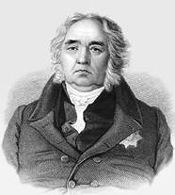
Иван
Андреевич
Крылов

Slide 7
СОБАКА, КОШКА, МАРТЫШКА, КОРОВА, ОВЦА, КОЗА

Slide 8
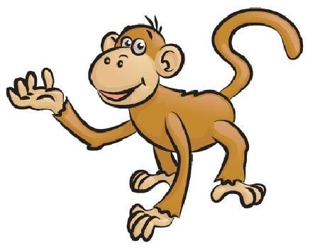
МАРТЫШКА

Slide 9
Тема урока: «И. А. Крылов «Мартышка и очки»

Slide 10
Задачи урока
1) Узнать, …
2) Учиться понимать …
3) Для чего мы читаем басни
И. А. Крылова?

Slide 11
Крылов
Иван
Андреевич
1769- 1844

Slide 12
Памятник И.А.Крылову в Летнем саду

Slide 13
Что такое басня?

Slide 14
Басня – это небольшое произведение, написанное стихами или прозой, в котором высмеиваются недостатки людей. В баснях обычно действуют животные, в которых мы легко узнаём людей; Басня начинается или заканчивается моралью – выводом, поучением, где объясняется смысл басни.

Slide 15
Рано утром на полянке Так резвились обезьянки: Левой ножкой: топ, топ! Правой ножкой: топ, топ! Руки вверх, вверх, вверх! Кто поднимет выше всех? Все присели, снова встали Вы резвиться не устали?

Slide 16
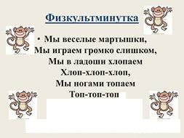

Slide 17
Словарная работа
МАРТЫШКА — маленькая обезьянка
ДЮЖИНА — 12
ПОЛДЮЖИНЫ — 6
ТЕМЯ — верхняя часть головы
НАНИЖАЕТ — оденет подряд на нитку, проволоку
К ХУДУ КЛОНИТ — к плохому клонит
ПОЗНАТНЕЙ — знать — в буржуазно-дворянском обществе: высший слой привилегированного класса
НЕВЕЖДА — необразованный, несведущий человек
НЕВЕЖА — грубый невоспитанный человек

Slide 19
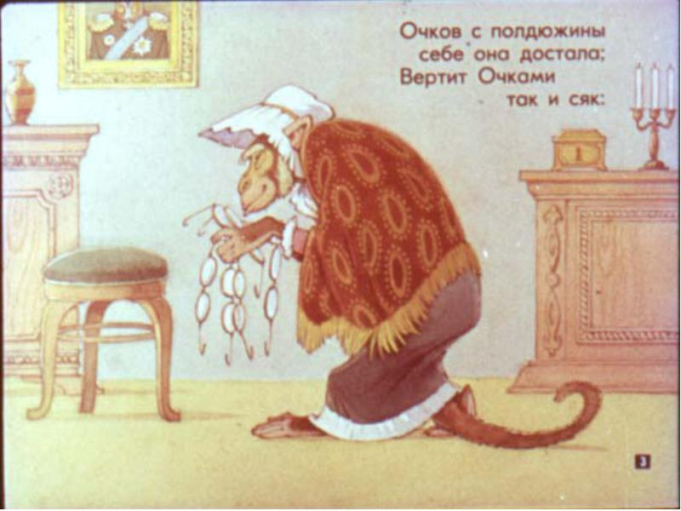

Slide 20
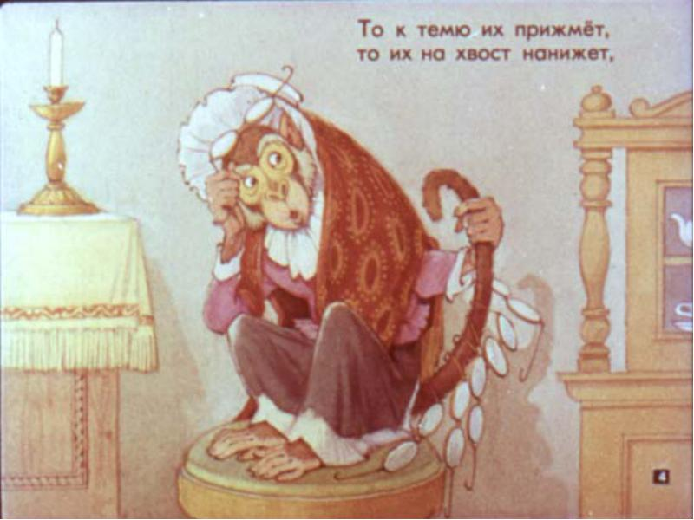

Slide 21
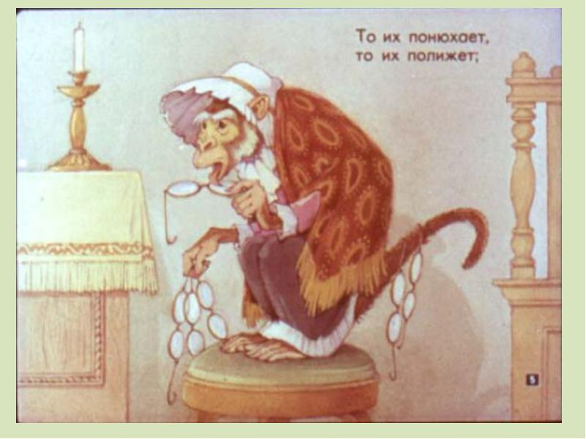

Slide 23
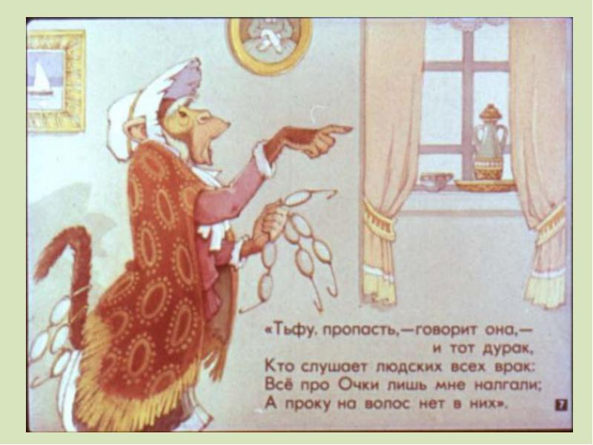

Slide 26
____________
К несчастью, то ж бывает у людей:
Как ни полезна вещь,- цены не зная ей,
Невежда про нее свой толк всё к худу
клонит; А ежели невежда познатней, То он её ещё и гонит.

Slide 27
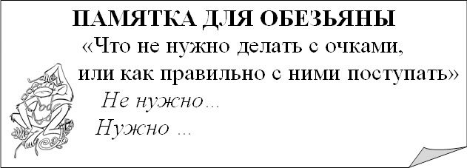

Slide 28
Урок был для меня: интересный, сложный, увлекательный, непонятный, познавательный, трудный

Slide 29
Домашнее задание
С.134-135, наизусть

